Slide 1
Results
3/3/2014

Slide 2
現状の実装での結果をまとめておく。
現状の実装のロジックは、以下の通り。
＜特徴量の抽出＞
１．まず、道路網から、関係の無いタイプのエッジを全て削除。
２．Degree=2となった頂点を全て削除。
３．Degree=0となった頂点を全て削除。
４．選択したエリアについて、全ての交差点について、以下の特徴量を抽出.
「交差点の座標」、「そこから出るエッジのジオミトリ」、「最短エッジの長さ（テリトリー）」
＜道路の生成＞
１．最初のシードは、ターゲット領域の中心に最も近いExampleの座標を、ターゲット領域に射影した座標を使用。
２．以下、各シードを使って、Breadth Firstアプローチで、道路を生成していく.
３．以下のしきい値に基づいて、近接頂点、または、エッジにSnap
a) エッジ終端に達していない場合 それまでのエッジの長さの1/4、または、10mのうち、小さい方の値
b) エッジの終端に達した場合
それまでのエッジの長さの1/2、または、40mのうち、小さい方の値
※ あまりスナップしないよう、しきい値は小さ目にした。
４．エッジの終端が、他の頂点のテリトリー内なら、そのエッジ生成をReject
５．エッジが交差もスナップもOutsideにもならなければ、新規頂点を生成し、新たなシードとして追加する。
６．Similarityメトリックは、以下の計算
エッジ非類似度の合計（ベクトルの誤差の合計）
ロケーションの非類似度の合計（ロケーションは、Moduloを使用）

Slide 3
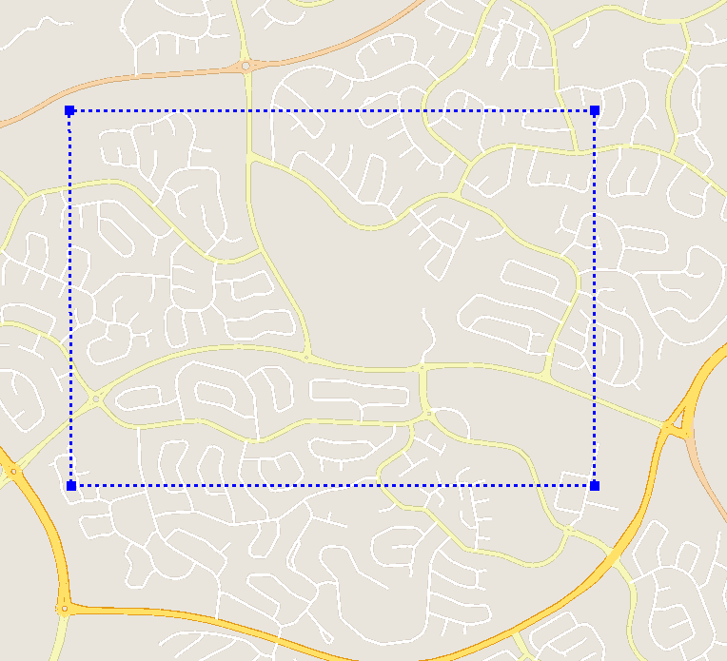
1. Canberra
kde_feature_canberra.xml

Slide 4
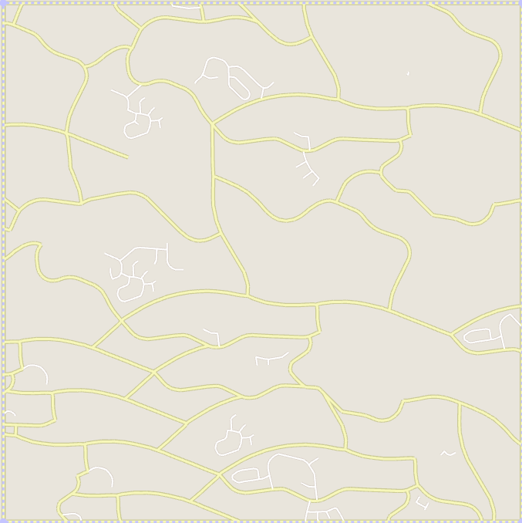

Slide 5
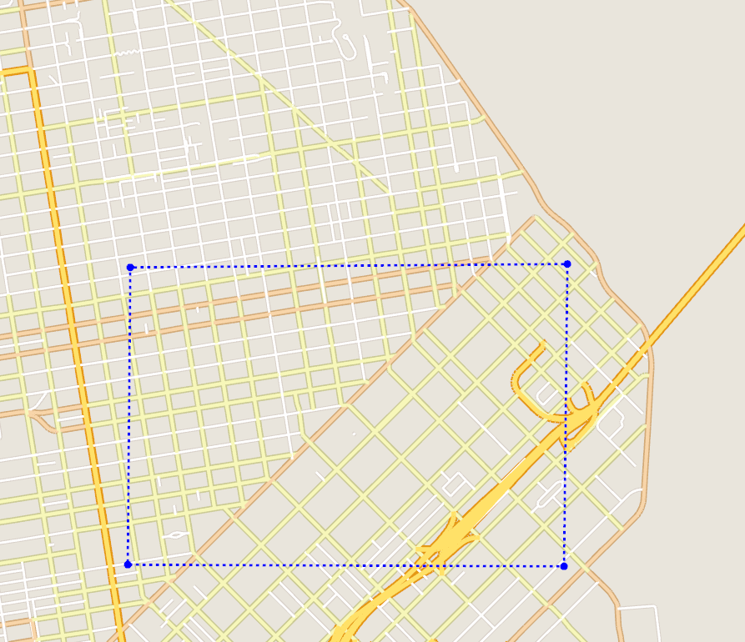
2. San Francisco
kde_feature_san-francisco.xml

Slide 6
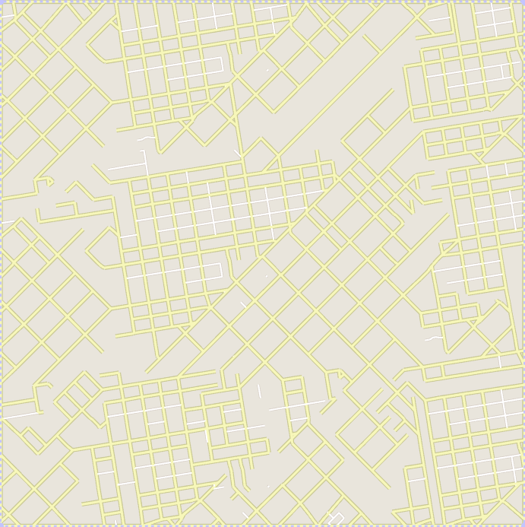

Slide 7
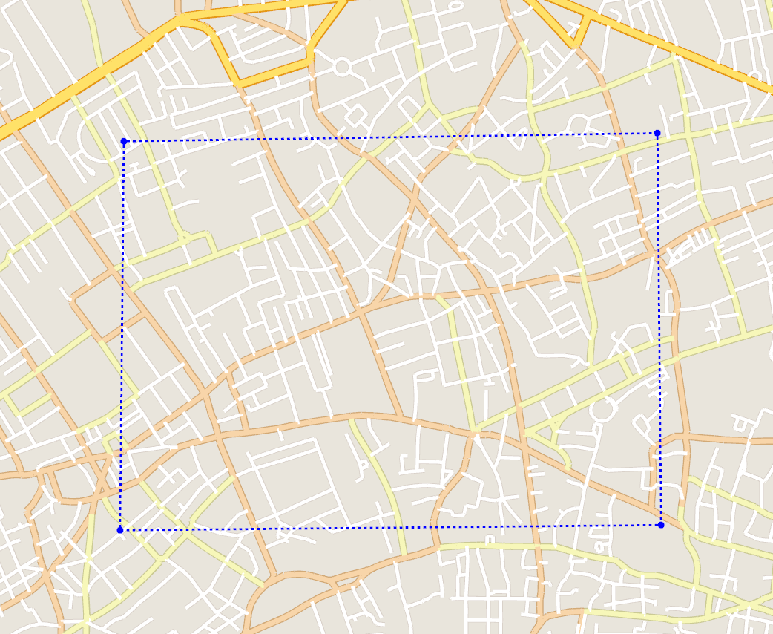
3. London
kde_feature_london.xml

Slide 8
